Slide 1

Python kullanarak Veri Görselleştirme
matplotlib ve pyplot

Slide 2
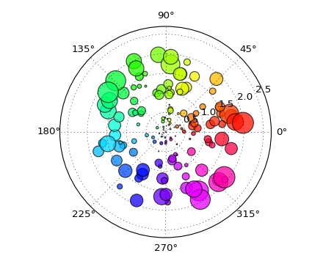
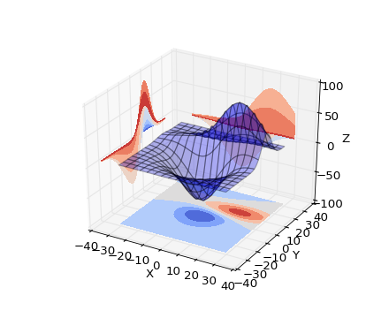
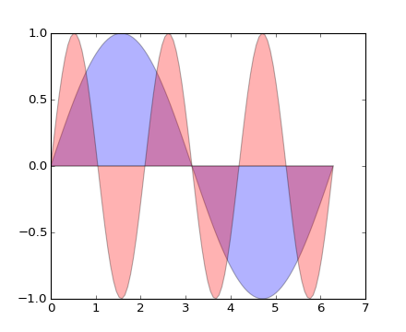
Data Görselleştirme
Veri görselleştirme, bilgi ve verilerin grafiksel gösterimidir.
Şekiller, çizelgeler, grafikler, haritalar ve daha fazlası gibi görsel öğeler kullanılarak elde edilebilir.
Veri görselleştirme araçları, bu şekilleri ve grafikleri sunmak için bir yol sağlar.
Çoğu zaman, büyük miktarda bilgiyi analiz etmek ve verilere dayalı kararlar almak çok önemlidir.
karmaşık verileri anlaşılması kolay bir sunuma dönüştürmek.

Slide 3
Matplotlib
Matplotlib, Python'da veri görselleştirme için en güçlü araçlardan biridir.
Kullanımı kolaydır ve benzersiz sorunların üstesinden gelmek için çok sayıda örnek sağlar.
Yüklemek için:
pip install matplotlib
Kullanmak için:
import matplotlib.pyplot as plt

Slide 4
matplotlib
matplotlib.pyplot, matplotlib'in MATLAB gibi çalışmasını sağlayan komut stili işlevlerin bir koleksiyonudur.
Her pyplot işlevi, şekilde bazı değişiklikler yapar:
Örneğin:
bir figür oluşturur,
şekilde bir çizim alanı oluşturur,
çizim alanında bazı çizgiler çizer,
Çizim alanını etiketler vb.

Slide 5
matplotlib
Matplotlib ile çizim yaptığınızda, iki ana kod satırı dikkate alınmalıdır:
Grafik türü
Burası bir çubuk grafik, çizgi grafik vb. tanımladığınız yerdir.
Grafiği gösterme
Bu grafiği görüntülemek içindir

Slide 6
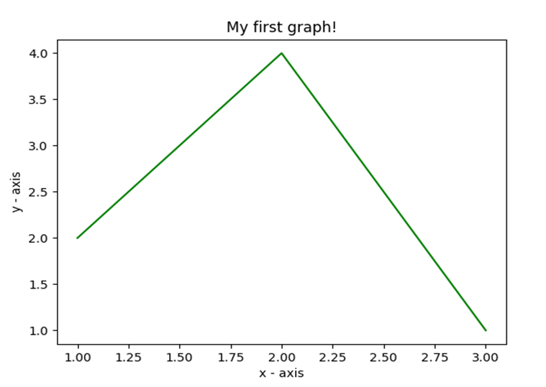
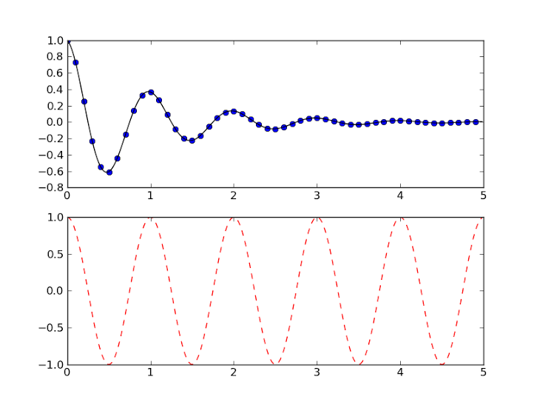
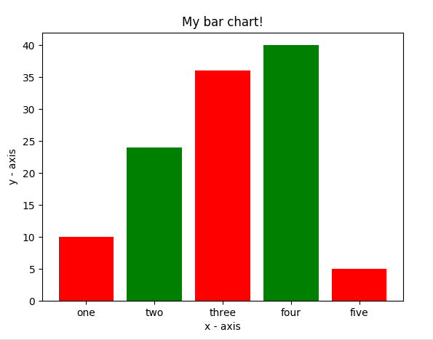
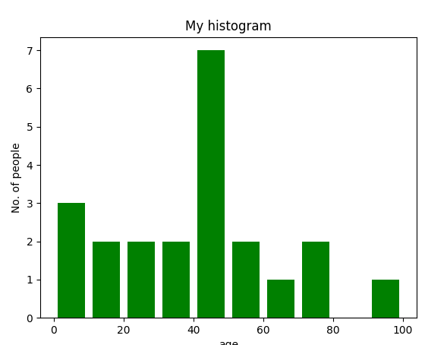
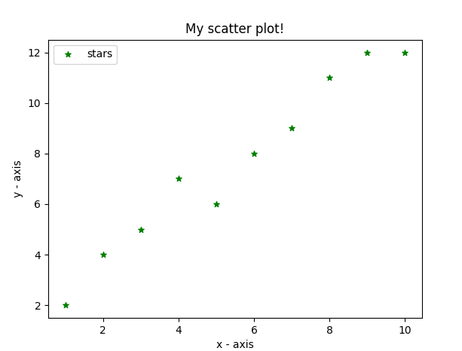
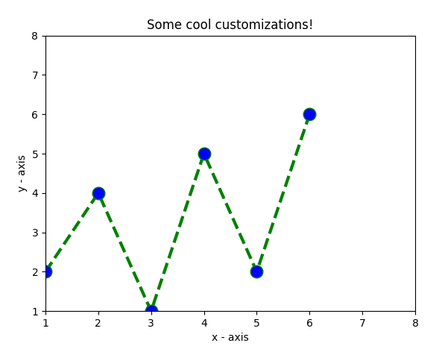
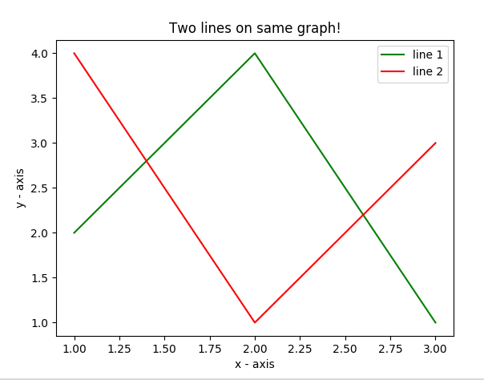
Örnek Grafik türleri
Matplotlib kullanarak birkaç satır kodla grafikler, histogramlar, güç spektrumları, çubuk grafikler, hata çizelgeleri, saçılım grafikleri vb. oluşturulabilir.

Slide 7
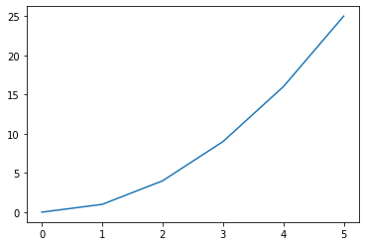
Line Graphs
import matplotlib.pyplot as plt
#create data for plotting x_values = [0, 1, 2, 3, 4, 5 ] y_values = [0, 1, 4, 9, 16,25]
#the default graph style for plot is a line plt.plot(x_values, y_values)
#display the graph plt.show()

Slide 8
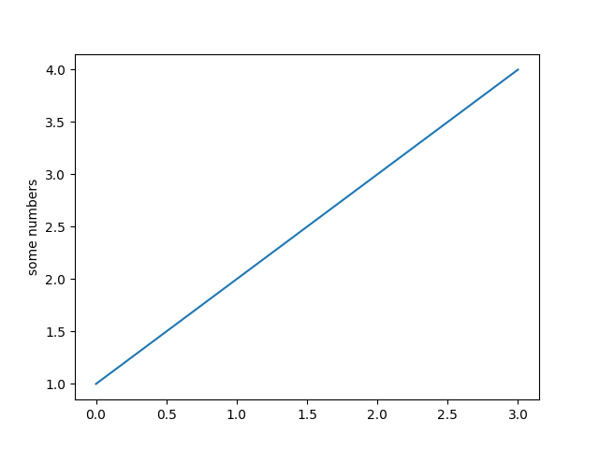
Line Graph
Not: plot() komutuna tek bir liste veya dizi sağlanırsa, matplotlib bunun bir y değerleri dizisi olduğunu varsayar ve x değerlerini otomatik olarak oluşturur.
import matplotlib.pyplot as plt
plt.plot([1, 2, 3, 4])
plt.ylabel('some numbers')
plt.show()

Slide 9
pyplot
text() : rasgele bir konuma metin ekler
xlabel(): metni x eksenine ekler
ylabel(): y eksenine metin ekler
title() : arsaya başlık ekler
clear() : eksenlerdeki tüm çizimleri kaldırır.
savefig(): figürünüzü bir dosyaya kaydeder
legend() : Çizim alanında legent gösterir

Slide 10
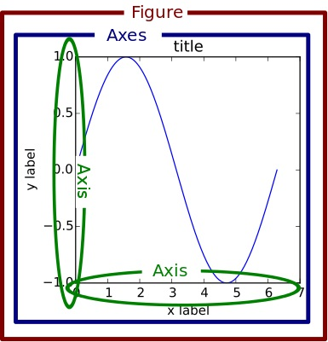

Slide 11
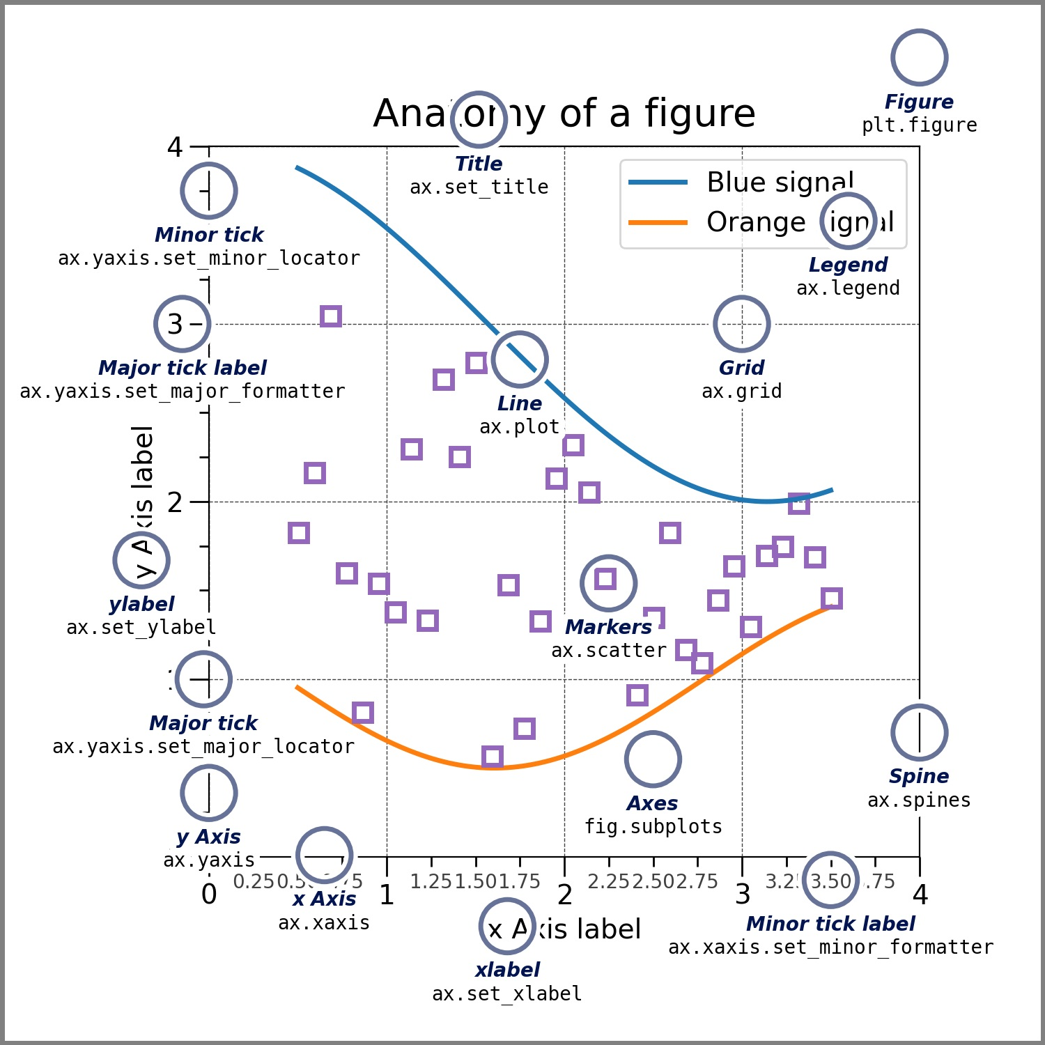

Slide 12
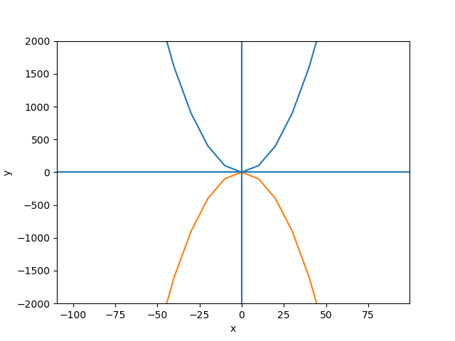
import matplotlib.pyplot as plt
y1 =[]
y2 =[]
x = range(-100,100,10)
for i in x: y1.append(i**2)
for i in x: y2.append(-i**2)
plt.plot(x, y1)
plt.plot(x, y2)
plt.xlabel("x")
plt.ylabel("y")
plt.ylim(-2000, 2000)
plt.axhline(0) # horizontal line
plt.axvline(0) # vertical line
plt.savefig("quad.png")
plt.show()
Incrementally modify the figure.
Save your figure to a file
Show it on the screen

Slide 13
2 adet line grafik
import matplotlib.pyplot as plt
# line 1 points
x1 = [1,2,3]
y1 = [2,4,1]
# plotting the line 1 points
plt.plot(x1, y1, label="line 1")
# line 2 points
x2 = [1,2,3]
y2 = [4,1,3]
# plotting the line 2 points
plt.plot(x2, y2, label = "line 2")
# naming the x axis
plt.xlabel('x - axis')
# naming the y axis
plt.ylabel('y - axis')
# giving a title to my graph
plt.title('Two lines on same graph!')
# show a legend on the plot
plt.legend()
# function to show the plot
plt.show()

Slide 14
Customization of Plots
import matplotlib.pyplot as plt
# x axis values
x = [1,2,3,4,5,6]
# corresponding y axis values
y = [2,4,1,5,2,6]
# plotting the points
plt.plot(x, y, color='green', linestyle='dashed', linewidth = 3,
marker='o', markerfacecolor='blue', markersize=12)
# setting x and y axis range
plt.ylim(1,8)
plt.xlim(1,8)
# naming the x axis
plt.xlabel('x - axis')
# naming the y axis
plt.ylabel('y - axis')
# giving a title to my graph
plt.title('Some cool customizations!')
# function to show the plot
plt.show()

Slide 15
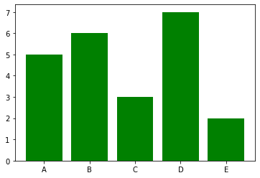
Bar graphs
import matplotlib.pyplot as plt
#Create data for plotting
values = [5, 6, 3, 7, 2]
names = ["A", "B", "C", "D", "E"]
plt.bar(names, values, color="green")
plt.show()
Bir çubuk grafik kullanırken, koddaki değişiklik plt.plot()'tan plt.bar()'a olacak ve onu bir çubuk grafiğe dönüştürecektir.

Slide 16
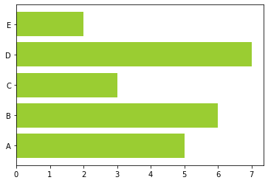
Bar graphs
Çubuk grafiği aşağıdaki şekilde yatay olarak da çevirebiliriz.
import matplotlib.pyplot as plt
#Create data for plotting values = [5,6,3,7,2] names = ["A", "B", "C", "D", "E"]
# Adding an "h" after bar will flip the graph plt.barh(names, values, color="yellowgreen") plt.show()

Slide 17
Histogram
import matplotlib.pyplot as plt
# frequencies
ages=[2,5,70,40,30,45,50,45,43,40,44,60,7,13,57,18,90,77,32,21,20,40]
# setting the ranges and no. of intervals
range = (0, 100)
bins = 10
# plotting a histogram
plt.hist(ages, bins, range, color='green',histtype='bar',rwidth=0.8)
# x-axis label
plt.xlabel('age')
# frequency label
plt.ylabel('No. of people')
# plot title
plt.title('My histogram')
# function to show the plot
plt.show()

Slide 18
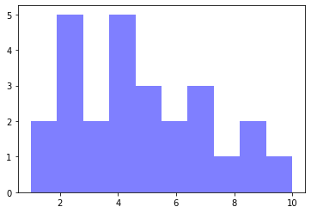
Histograms
import matplotlib.pyplot as plt
#generate fake data
x = [2,1,6,4,2,4,8,9,4,2,4,10,6,4,5,7,7,3,2,7,5,3,5,9,2,1]
#plot for a histogram
plt.hist(x, bins = 10, color='blue', alpha=0.5)
plt.show()
Bins— histograma özgü bir bağımsız değişkendir ve kullanıcının kaç kutu istediğini özelleştirmesine olanak tanır.
Alpfa — veri noktalarının saydamlık düzeyini gösteren bir bağımsız değişkendir.

Slide 19
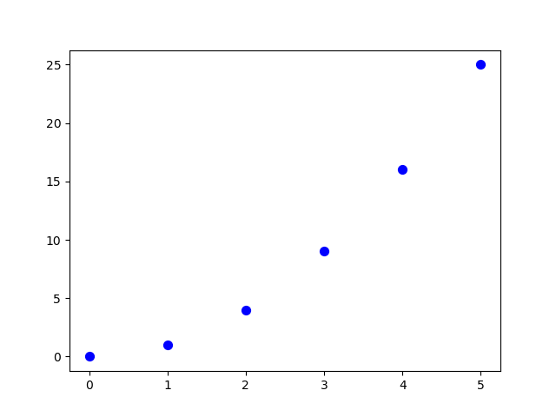
Scatter Plots
import matplotlib.pyplot as plt
#create data for plotting
x_values = [0,1,2,3,4,5] y_values = [0,1,4,9,16,25]
plt.scatter(x_values, y_values, s=30, color=“blue") plt.show()

Slide 20
Scatter plot
import matplotlib.pyplot as plt
# x-axis values
x = [1,2,3,4,5,6,7,8,9,10]
# y-axis values
y = [2,4,5,7,6,8,9,11,12,12]
# plotting points as a scatter plot
plt.scatter(x, y, label= "stars", color="green", marker="*", s=30)
# x-axis label
plt.xlabel('x - axis')
# frequency label
plt.ylabel('y - axis')
# plot title
plt.title('My scatter plot!')
# showing legend
plt.legend()
# function to show the plot
plt.show()

Slide 21
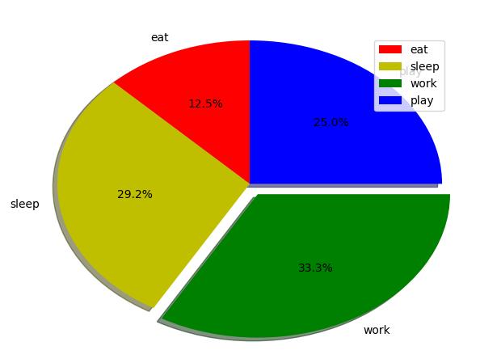
Pie-chart
import matplotlib.pyplot as plt
# defining labels
activities = ['eat', 'sleep', 'work', 'play']
# portion covered by each label
slices = [3, 7, 8, 6]
# color for each label
colors = ['r', 'y', 'g', 'b']
# plotting the pie chart
plt.pie(slices, labels = activities, colors=colors,
startangle=90, shadow = True, explode = (0, 0, 0.1, 0),
radius = 1.2, autopct = '%1.1f%%')
# plotting legend
plt.legend()
# showing the plot
plt.show()

Slide 22
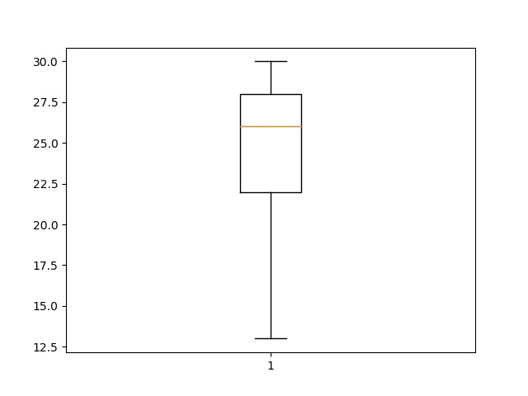
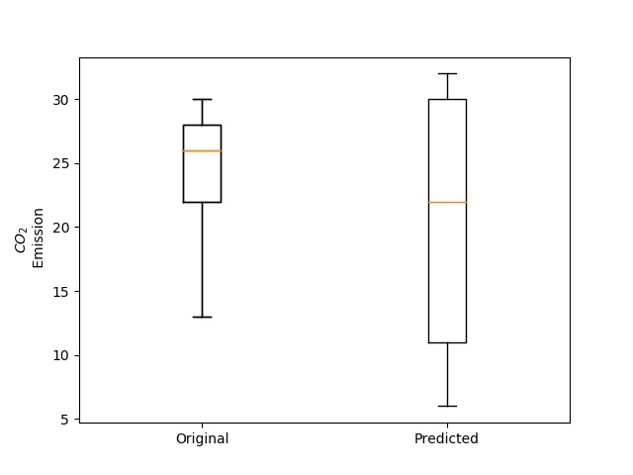
Box Plot (Kutu Grafiği)
import matplotlib.pyplot as plt
deger=[30,28,26,22,13]
plt.boxplot(deger)
plt.show()
deger2=[32,30,6,22,11]
plt.boxplot([deger, deger2], labels=['Original', 'Predicted’])
plt.ylabel(r'$CO_2$'+'\n Emission')
plt.show()

Slide 23
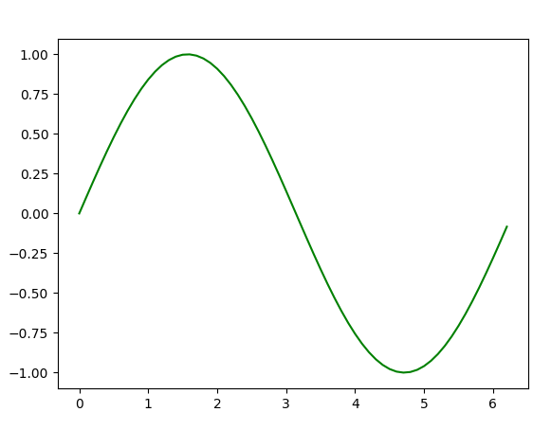
Denklemlerin Grafiğini Çizme
# importing the required modules
import matplotlib.pyplot as plt
import numpy as np
# setting the x - coordinates
x = np.arange(0, 2*(np.pi), 0.1)
# setting the corresponding y - coordinates
y = np.sin(x)
# potting the points
plt.plot(x, y)
# function to show the plot
plt.show()

